Slide 1
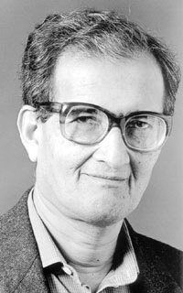
Amartya Sen (Nobel prize, 1998)
“Chúng ta gần như là mù khi mà hành động dựa trên các thiết kế yếu kém hoặc khi các thước đo không được hiểu đúng”

Slide 2
Công nghiệp hóa: Trường hợp Việt Nam
Nguyễn Hoàng Bảo
hoangbao@ueh.edu.vn
Khoa Kinh tế
Trường đại học Kinh tế, Luật và Quản Lý Nhà nước
Đại học UEH

Slide 3
1. Chiến lược công nghiệp hóa là gì?
Nhấn mạnh đến tăng trưởng kinh tế
Mở rộng nhanh của ngành công nghiệp chế tạo
Không chỉ là lựa chọn ngành công nghiệp ưu tiên, mà còn thúc đẩy tăng trưởng toàn bộ GDP

Slide 4
2. Con đường thực hiện chiến lược
Sản xuất hàng tiêu dùng trên diện rộng trên thị trường trong nước, thông thường có sử dụng hàng rào thuế quan cao
Tập trung phát triển ngành công nghiệp thâm dụng vốn, thông thường dưới sự định hướng của nhà nước
Định hướng ngành công nghiệp chế tạo hướng đến xuất khẩu, thông thường có kết hợp với kế hoạch hỗ trợ từ phía chính phủ

Slide 5
3. Trọng tâm
Gia tăng việc tích tụ vốn
Áp dụng công nghệ hiện đại trên diện rộng
Xúc tiến tăng trưởng một số vùng đô thị lớn

Slide 6
4. Vai trò của chính phủ
Các can thiệp của chính phủ được thiết kế để có thể gia tăng sản xuất không chỉ là tăng hiệu quả sử dụng nguồn lực;
Mà còn thay đổi phân phối thu nhập và của cải hướng về người có thu nhập thấp trong xã hội.

Slide 7
5. Các nước công nghiệp hóa trên thế giới
Anh (1783 – 1802)
Pháp (1830 – 1860)
Hoa Kỳ (1843 – 1860)
Nhật (1878 – 1900)
Canada (1896 – 1914)

Slide 8
6. Đặc điểm của các nước công nghiệp hóa
Có một số ngành công nghiệp chế tạo phát triển
Có khả năng nhập khẩu máy móc, thiết bị
Năng suất nông nghiệp tăng nhanh
Cơ sở hạ tầng giao thông phát triển và tương thích với hoạt động kinh tế trong nước
Phát triển thể chế và có khu vực sản xuất hiện đại

Slide 9
7. Các đánh giá về chiến lược công nghiệp hóa ở Việt Nam
Vấn đề can thiệp của chính phủ
Vấn đề năng suất lao động trong nông nghiệp
Vấn đề giao thông
Vấn đề thể chế
Vấn đề tăng trưởng cho người nghèo

Slide 10
7.1 Vấn đề can thiệp của chính phủ
Nhà nước đã không đưa ra các định hướng rõ ràng về chiến lược công nghiệp hóa
Như thế nào là một quốc gia công nghiệp hóa?
Lộ trình thực hiện trong kế hoạch hàng năm và năm năm như thế nào?
Lựa chọn ngành nào là động lực cho tăng trưởng?
Vai trò của doanh nghiệp vừa và nhỏ (SMEs), doanh nghiệp nhà nước (SOEs) và doanh nghiệp nước ngoài (FOEs?
Các thách thức ngắn hạn và dài hạn trong tiến trình hội nhập?
Chính phủ, thị trường và cộng đồng phối hợp với nhau như thế nào?
Đầu tư thượng nguồn (upstream investment) như thế nào?
Không đề cập đến việc thích ứng đối với biến đổi khí hậu, mà Việt Nam là quốc gia chịu ảnh hưởng lớn.

Slide 11
7.1 Vấn đề can thiệp của chính phủ
Đầu tư của nhà nước (tức là phía cung) không được tích hợp tốt với cầu gây lãng phí trên diện rộng.
Một nền kinh tế nghèo như Việt Nam, nguồn lực rất có hạn, lại không biết lựa chọn thứ tự ưu tiên cho đầu tư, do ảnh hưởng của tư duy tiến nhanh, tiến mạnh, tiến vững chắc bằng mọi giá trên nền tảng của cơ chế xin – cho, ban – phát và cào bằng thời chiến tranh giữ nước và sau cùng là tâm lý nhiệm kỳ và nhiệm kỳ cuối, đi song hành với lợi ích nhóm để lại hệ quả nghiêm trọng.

Slide 12
7.1 Vấn đề can thiệp của chính phủ
Phó thủ tướng chính phủ Vũ Khoan tự cho mình “không phải là người đứng ngoài cuộc” mà là một “tội đồ” của lịch sử: ‘Những công trình không đem lại hiệu quả kinh tế sẽ làm cho nguồn lực quốc gia suy kiệt ảnh hưởng tiêu cực tới sự phát triển của cả nước nói chung, đó là chưa kể đến tác hại về môi trường và lòng tin của người dân’ Trích bài báo cáo “Bàn về đầu tư công” của Vũ Khoan (2013).

Slide 13
7.2 Vấn đề năng suất lao động trong nông nghiệp Việt Nam
Năng suất lao động trong nông nghiệp (được đo lường xấp xỉ bằng giá trị do mỗi một lao động trong nông nghiệp làm ra) thấp nhất trong nền kinh tế
Nguyên nhân:
Chính sách hạn điền dưới năm hecta, xé lẻ đất đai, phân tán, manh mún ruộng đất, giao thông cắt trở;
Không có cơ chế hợp đồng giao sau, hợp đồng kỳ hạn cho nên người nông dân gánh hết rủi ro;
Không có được các thương hiệu mạnh.

Slide 14
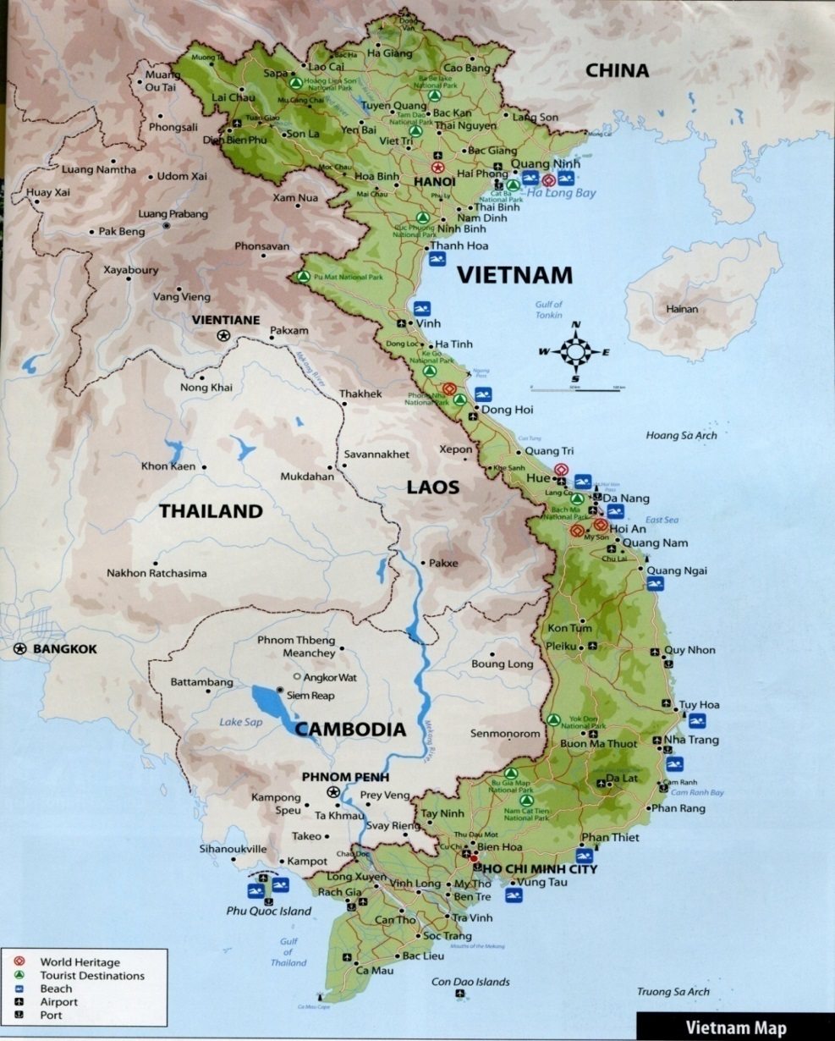
7.3. Vấn đề giao thông

Slide 15
7.3. Vấn đề giao thông ở Việt Nam
Giao thông kế thừa từ chế độ phong kiến và thực dân. Không có các đường xuyên Á. Không có kết hợp giữa đường bộ, đường thủy và đường không. Không có sự kết hợp giữa kinh tế và an ninh quốc phòng.
Chưa có sự tương thích giữa phát triển giao thông và kinh tế. Đầu tư cho giao thông không đồng đều. Vấn đề bố trí dân cư tránh cản trở giao thông.
Tốc độ của giao thông rất quan trọng, giúp thu hẹp khoảng cách không gian, trao đổi văn hóa, gắn kết các cộng đồng dân cư, trao đổi kinh tế hàng hóa và dịch vụ, con người và ý tưởng và phát triển đồng đều.

Slide 16
7.3. Vấn đề giao thông ở Việt Nam
Đường giao thông nên phân định rõ ràng: Đường cao tốc, đường quốc lộ, đường liên tỉnh lộ, đường nội bộ, đường làng địa phương và đường phố với các tốc độ khác nhau.
Tránh hy sinh tốc độ hay tốc độ của phương tiện chậm nhất sẽ quy định tốc độ của các phương tiện còn lại.
Cần thiết phải phân luồng giao thông, để có thể cải tiến tốc độ giao thông, vì tốc độ của giao thông là tốc độ phát triển của nền kinh tế.
Điểm kết nối của các loại đường phải khác nhau, chứ không giống nhau như hiện nay

Slide 17
7.4 Vấn đề thể chế ở Việt Nam
Thực dân Pháp, thiết kế thể chế trên cái nền của chế độ phong kiến kiểu phương Đông, đó là thể chế khai thác thuộc địa, chia để trị và ranh giới giữa các vùng chỉ để quản lý con người về mặt hành chính chưa bao giờ là ranh giới để phát triển kinh tế và càng không thể là phục vụ cho chiến lược công nghiệp hóa.
Trên nền tảng này, nhà nước đã thiết kế một thể chế thử và sai, không có hình mẫu, được tiến hành thay đổi rất chậm, lệ thuộc vào trung ương và ngày nay ở bất cứ khâu nào cũng dễ dàng tìm thấy sự cản trở và bị động trong quá trình phát triển.

Slide 18
Giai đoạn phát triển và thể chế
GDP bình quân đầu người
Sustainable development (Korea, Singapore)
Primary market economy
Unsustainable development (Philippines, Indonesia)
Traditional society
Thời gian

Slide 19
7.4. Vấn đề thể chế ở Việt Nam
Vậy như thế nào là một thể chế chất lượng cao hay thể chế thông minh?
Tính minh bạch: Minh bạch sẽ tạo thể chế kiểm soát lẫn nhau và tiến đến tự giác.
Tính dự báo: Quá trình đầu tư mới và tái đầu tư liên tục trong nền kinh tế đòi hỏi phải có một cơ chế giám sát rủi ro, hạn chế rủi ro và thúc đẩy doanh nghiệp phát triển.
Năng lực quản lý nhà nước (chính sách nên thiết kế từ dướ lên).
Năng lực của các quan chức (hội đồng trung lập, tuyển chọn gắt gao, minh bạch, công khai, chế độ đãi ngộ).

Slide 20
7.4. Vấn đề thể chế ở Việt Nam
Đóng góp của minh bạch đối với tham nhũng
Tham nhũng = (độc quyền + cửa quyền – minh bạch – trách nhiệm giải trình) * thái độ đối với tham nhũng
Thể chế đòi hỏi sự tham gia của các bên liên quan (participatory institution)
  Doanh nghiệp tham gia thiết kế
  Phối hợp giữa các bộ (inter-ministerial coordination)
Lãnh đạo
  Cơ chế tuyển chọn
  Đãi ngộ vật chất và tinh thần

Slide 21
7.4. Vấn đề thể chế ở Việt Nam
Các vị đứng đầu doanh nghiệp nhà nước hay xí nghiệp quốc doanh, thường là các công chức do các chính trị gia bổ nhiệm. Trong khi đó thì doanh nghiệp cần những cái đầu có tinh thần doanh nhân, có tầm nhìn, chấp nhận rủi ro và thay đổi thích ứng với cạnh tranh, hội nhập và toàn cầu hóa;
Cần phân định rõ người làm chức năng hành chính, người làm chức năng chính trị và người làm chức năng doanh nghiệp;
Tránh quy hoạch cán bộ trước vì tạo tâm lý ỷ lại, tạo thị trường ngầm quyền chọn về lao động cấp cao, cũng như ảnh hưởng tâm lý nặng nề cho các cố gắng của các thành phần khác, không được quy hoạch, đang học tập và nghiên cứu miệt mài ở các nước về;

Slide 22
7.4. Vấn đề thể chế ở Việt Nam
Cần phân định rõ quyền hạn và chức năng giữa năm bộ phận trong nền kinh tế: Đảng, doanh nghiệp, chính phủ, ngân hàng và quân đội. Nếu các bộ phận này trong nền kinh tế mà trộn lẫn, chồng chéo với nhau thì phải trả giá cho nó.
Nếu trộn vào thì ai kiểm soát khi chúng ta không tam quyền phân lập và chúng ta cũng không có tòa án hiến pháp?
Trong một cơ chế, Đảng thì chỉ đạo nhưng không làm, chính quyền thì làm nhưng không được toàn quyền quyết định trong lãnh vực chuyên môn của họ, bộ máy thừa hành thì không do chính quyền tuyển chọn hay không bao giờ có đuổi hay cho thôi việc, thì nếu có vấn đề xảy ra thì khó mà quy trách nhiệm tập thể và càng không thể quy trách nhiệm cá nhân.

Slide 23
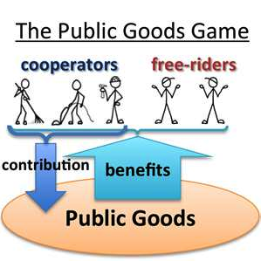
7.4. Vấn đề thể chế ở Việt Nam

Slide 24
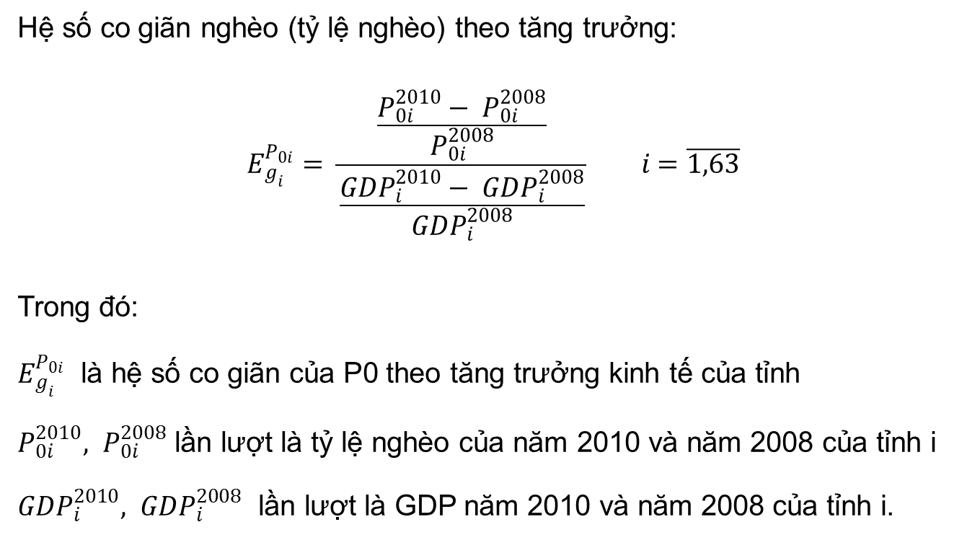
7.5. Vấn đề tăng trưởng cho người nghèo

Slide 25
7.5. Vấn đề tăng trưởng cho người nghèo
Hệ số co giãn tỷ lệ nghèo theo tăng trưởng kinh tế (2008 – 2010)

Slide 26
7.5. Vấn đề tăng trưởng cho người nghèo
Hệ số co giãn hố sâu nghèo theo tăng trưởng kinh tế (2008 – 2010)

Slide 27
7.5. Vấn đề tăng trưởng cho người nghèo
Tăng trưởng kinh tế và tỷ lệ giảm bình phương hố sâu nghèo (2008 – 2010)

